Slide 1
CHƯƠNG 1
TỔNG QUAN VỀ LẬP TRÌNH
GIAO DIỆN (1)
KHOA CÔNG NGHỆ THÔNG TIN
TRƯỜNG đẠI HỌC ĐÀ LẠT

Slide 2
Giao diện người dùng kiểu đồ họa (GUI)
Các ứng dụng Windows có giao diện thống nhất:
  Một cửa sổ hình chữ nhật
  Thanh tiêu đề
  Menu, hộp hội thoại, thanh trượt
Giao diện đồ họa độc lập với thiết bị:
  Giao diện đồ họa của windows cho phép tạo các đối tượng đồ họa và định dạng văn bản cho cả màn hình và máy in.
  Chương trình windows không điều khiển trực tiếp thiết bị xuất như màn hình, máy in mà thông qua ngôn ngữ lập trình đồ họa gọi là giao diện thiết bị đồ họa

Slide 3
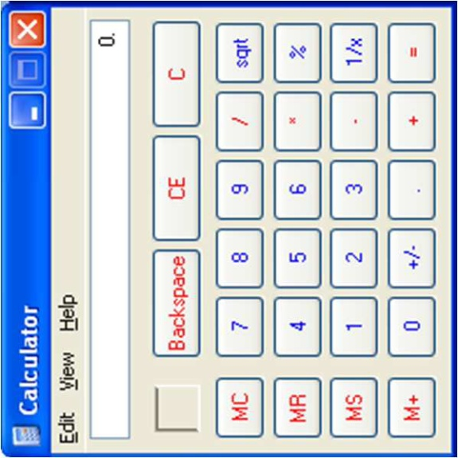
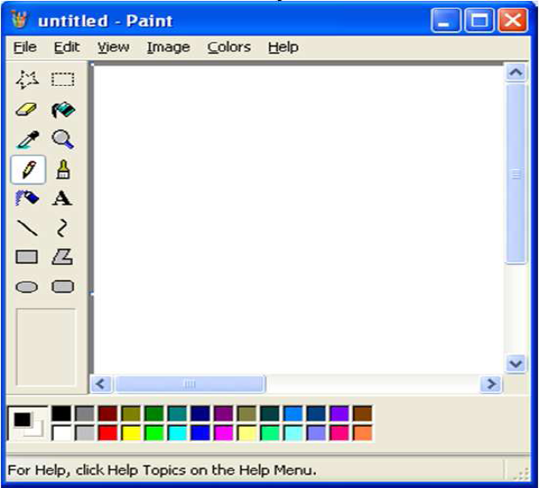
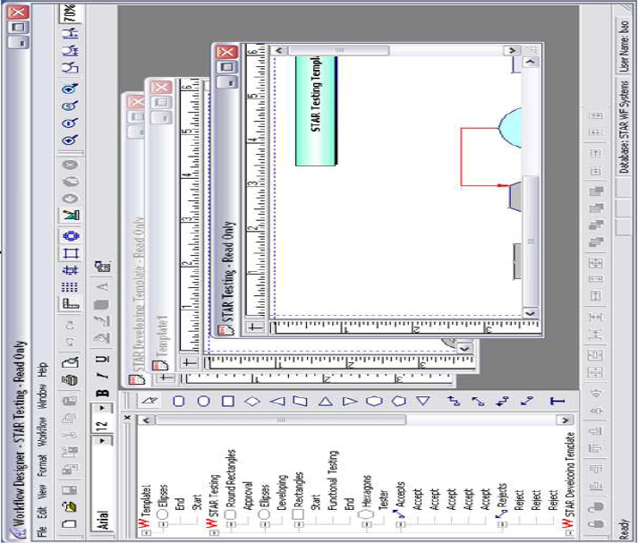
Các thành phần giao diện đồ họa - GUI
SDI - Single Document Interface
Có 1 cửa sổ làm việc
Cho phép thay đổi kích thước cửa sổ (Resizeable)
Không có cửa sổ con
MDI-Multiple Document Interface
Có 1 cửa sổ làm việc chính (Main frame) và nhiều cửa sổ con (Child Frame)
Cho phép thay đổi kích thước cửa sổ (Resizeable)
Cho phép Minimize/Maximize/Close/Arrange/Cascade cửa sổ con.
Dailog:
Có 1 cửa sổ làm việc
Thường có kích thước cố định
Thường không có menu bar

Slide 4
GUI – Graphics User Interface
Định nghĩa:
  Là vùng chữ nhật trên màn hình
  Dùng để hiển thị kết quả output
  Nhận các input từ người dùng
➔Để tạo GUI đầu tiên tạo 1 cửa sổ làm việc
Nguyên tắc quản lý:
  Mô hình phân cấp: Mỗi cửa sổ đều có 1 cửa sổ cha (parent window), ngoại trử cửa số nền Desktop
  Tại 1 thời điểm chỉ có 1 cửa sổ nhận input từ User (Active/Focuses window)

Slide 5
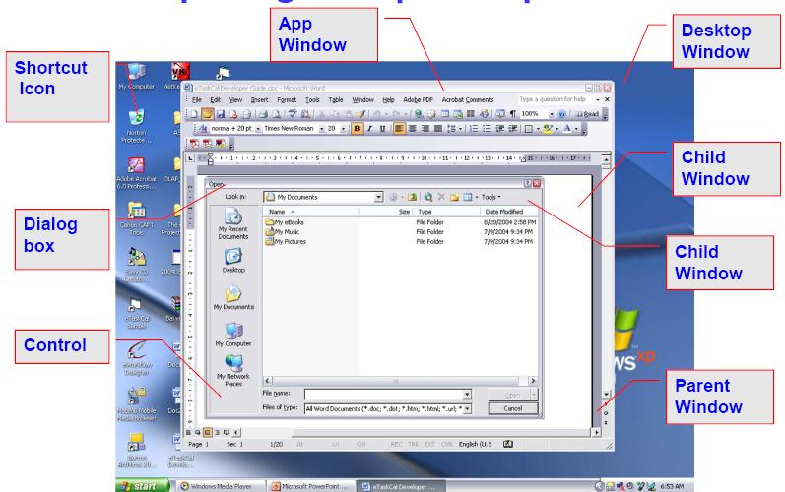
Các thành phần GUI

Slide 6
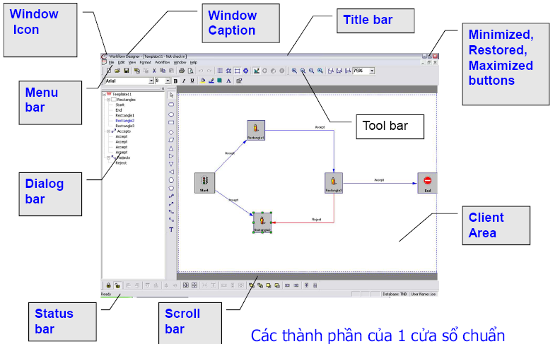
Các thành phần GUI

Slide 7
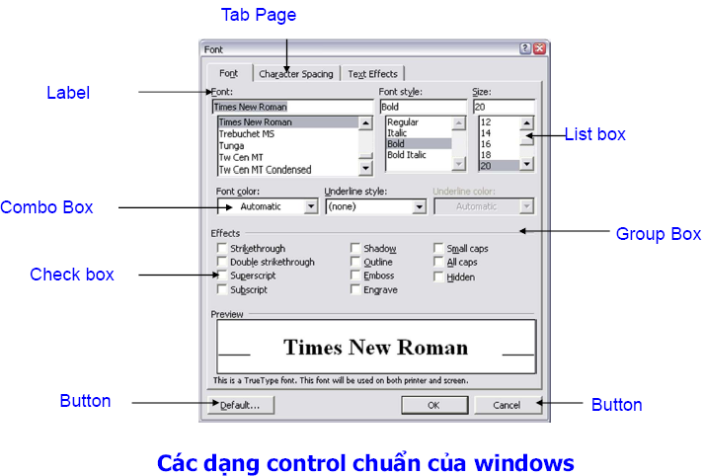
GUI - Controls

Slide 8
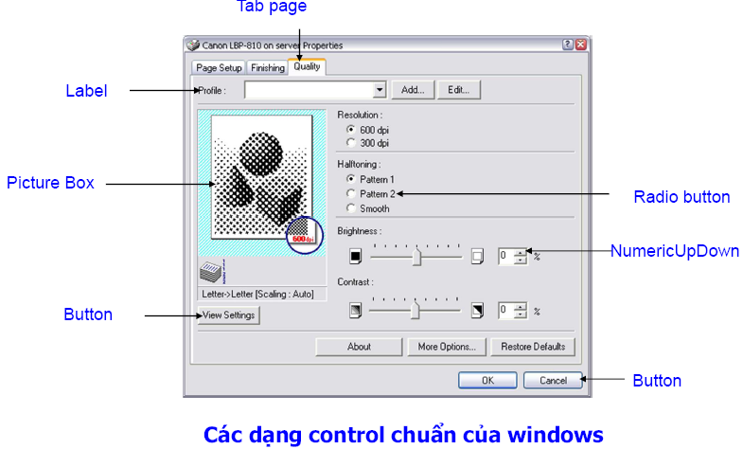
GUI - Controls

Slide 9
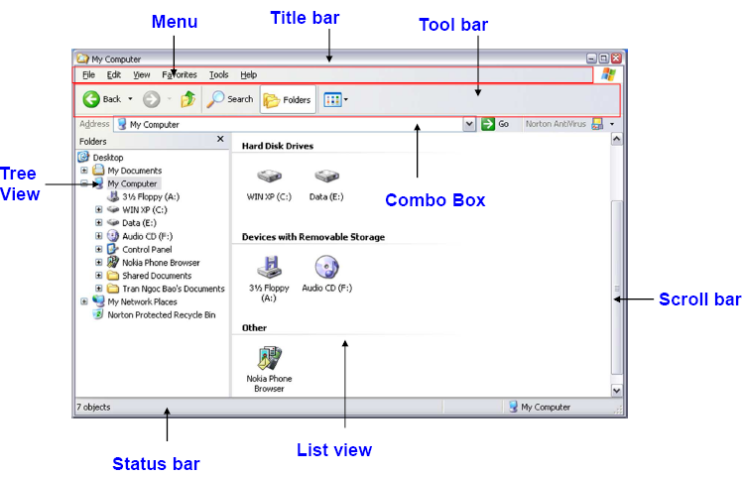
GUI - Controls

Slide 10
Tạo Form sử dụng Console

Slide 11
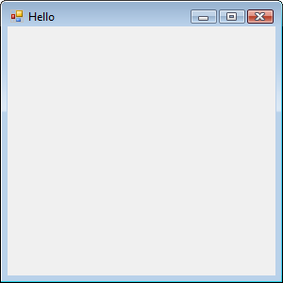
Tạo Form sử dụng Console
Tạo Form:
using System;
using System.Collections.Generic;
using System.Windows.Forms;
namespace Hello
{
class MyForm: Form
{
public MyForm()
{
this.Text = "Hello";
}
static void Main()
{
MyForm myform = new MyForm();
Application.Run(myform);
}
}
}

Slide 12
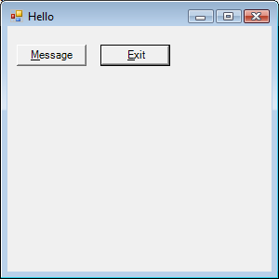
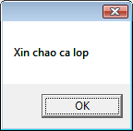
class MyForm: Form
{
private Button btnMessage;
private Button btnExit;
public MyForm()
{
this.Text = "Hello";
btnMessage = new Button();
btnMessage.Text = "&Message";
btnMessage.Left = 10;
btnMessage.Top = 20;
btnMessage.Click += new EventHandler(this.OnMessageClick);
btnExit = new Button();
btnExit.Text = "&Exit";
btnExit.Left = 100;
btnExit.Top = 20;
btnExit.Click += new EventHandler(this.OnExitClick);
this.Controls.Add(btnExit);
this.Controls.Add(btnMessage);
}
private void OnMessageClick(object sender, System.EventArgs e)
{
MessageBox.Show("Xin chao ca lop");
}
private void OnExitClick(object sender, System.EventArgs e)
{
Application.Exit();
}
static void Main()
{
MyForm myform = new MyForm();
Application.Run(myform);
}
}
Thêm control vào Form
Tạo control Button
Event
Thêm control vào form

Slide 13
Tạo Form sử dụng Windows Application

Slide 14
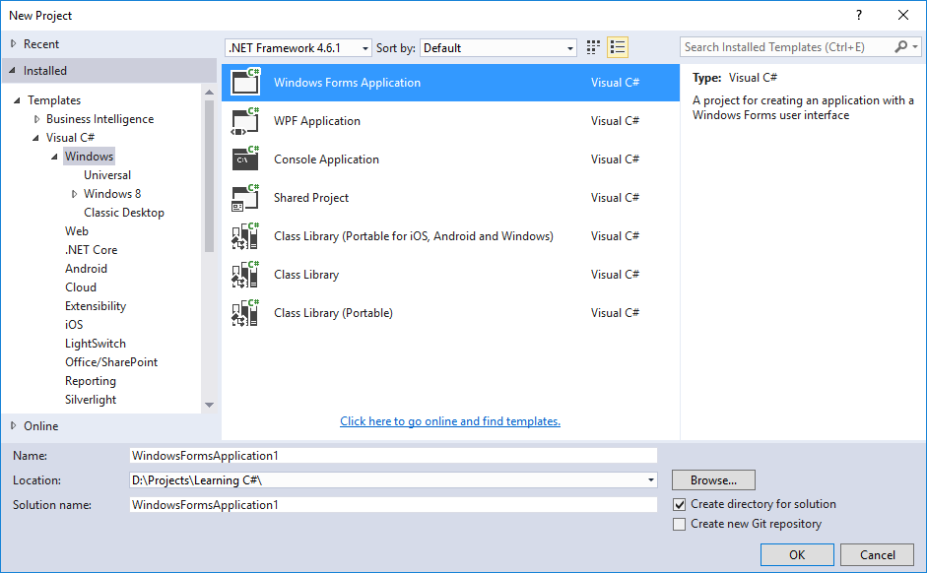
Tạo Form sử dụng Windows Application
Chọn File → New → Project (Ctrl+Shift+N)

Slide 15
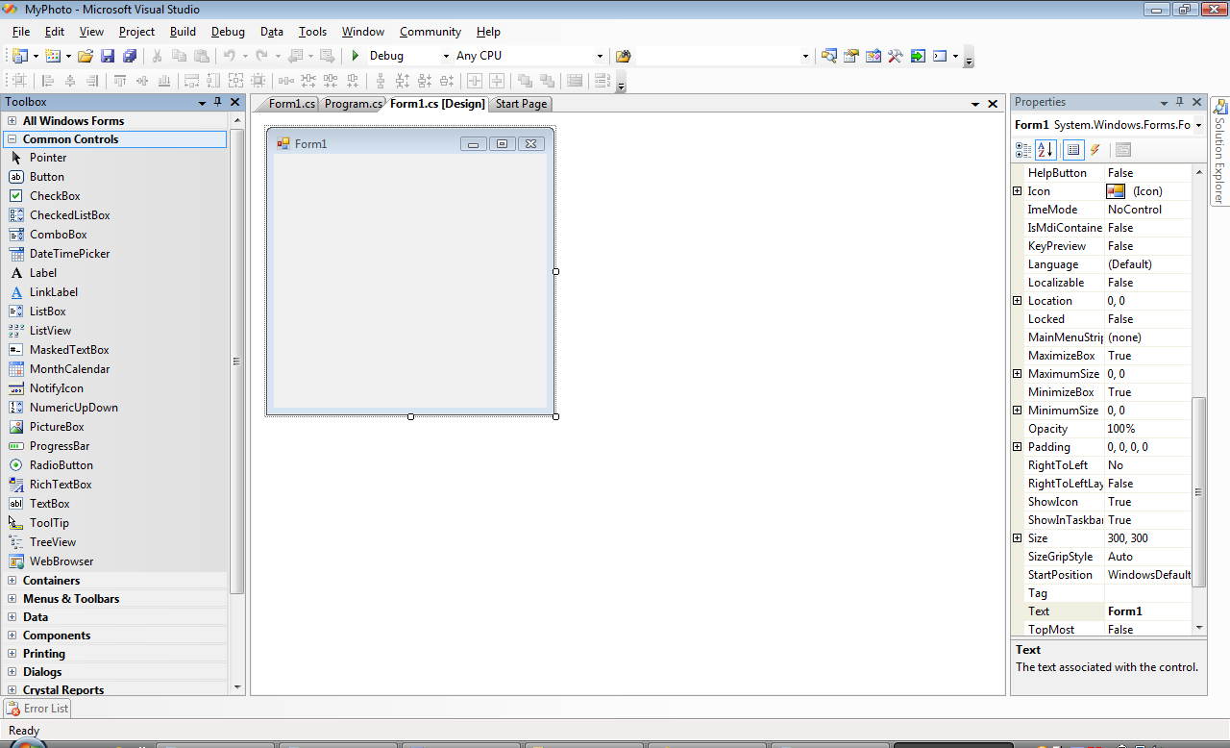

Tạo Form sử dụng Windows Application

Slide 16
Tổng quan về control

Slide 17
Tổng quan về control
Control là một thành phần trên form.
Có các thành phần:
  Thuộc tính (property)
  Phương thức (method)
  Sự kiện (event)
Tất cả các control chứa trong namespace: System.Windows.Forms.

Slide 18
Tổng quan về control
Thuộc tính | Mô tả
BackColor | Màu nền của control
BackgroundImage | Ảnh nền của control
Font | Định dạng văn bản trên đối tượng
ForeColor | Màu văn bản
Enabled | Xác định khi control ở trạng thái enable
Size | Kích thước (Width: chiều rộng, Height: Chiều cao)
TabIndex | Thứ tự tab của control
Text | Mô tả Text của control
Location | Vị trí của đối tượng (Top, Left)
Dock | Left, Right, Top, Bottom, Fill, None
Cursor | Con trỏ chuột
Name | Tên của đối tượng
TextAlign | Canh kề text trên control
Visible | Xác định hiển thị của control

Slide 19
Form

Slide 20
Form Properties
Thuộc tính Form | Mô tả
MaximizeBox | True: cho phép phóng lớn kích thước Form, ngược lại False
MinimizeBox | True: cho phép thu lớn kích thước Form, ngược lại False
BackColor | Màu nền của Form
BackgroundImage | Chọn hình nền cho Form
Text | Text hiển thị trên Form
WindowState | Trạng thái hiển trị của Form: Normal: hiển thị kích thước bình thường khi thiết kế Minimized: Thu nhỏ Form thiết kế Maximized: Phóng Form toàn màn hình khi hiển thị
StartPosition | Hiển thị Form ở vị trí: Manual: góc trên bên trái CenterScreen: Giữa màn hình WindowsDefaultLocation: như thiết kế WindowsDefaultBounds: mặc định CenterParent: Ở giữa Form cha

Slide 21
Form - Properties
Thuộc tính Form | Mô tả
AcceptButton | Nút được chọn kích hoạt sự kiện click khi người dùng dùng click Enter
CancelButton | Nút được chọn kích hoạt sự kiện click khi người dùng click Esc
Controls | Danh sách Control của form. Cho phép người dùng thêm hoặc xóa động controls
FormBorderStyle | Chọn loại đường viền cho Form
Opacity | Độ rõ của Form
AutoSize | Cho phép kéo dãn Form
CauseValidation | Cho phép các control con của nó có thể phát sinh sự kiện Validate. Dùng để kiểm tra dữ liệu hợp lệ
TopMost | Cho phép Form hiện trên tất cả các form khác.
Cursor | Thiết lập con trỏ chuột trên Form
Icon | Thiết lập Icon của Form

Slide 22
Form Method
Phương thức | Mô tả
Hide | Form ẩn đi và thuộc tính Visible=False, ngược lại Visible=True
SetBounds | Định biên cho form trên đối tượng chứa: SetBounds(<trái>, <đỉnh>, <rộng>, <cao>)
SetDesktopBounds | Định biên cho form trên Desktop như SetBounds
SetDesktopLocation | Định biên cho form trên Desktop như SetBounds chỉ có trái và đỉnh
Show | Form hiển thị và thuộc tính Visible =true
ShowDialog | Mở form dạng Modal Khi form không thuộc về form khác dùng ShowDialog(). Ngược lại, ShowDialog(<form sở hữu>) Phương thức trả về DialogResult, sau khi gọi các lệnh tiếp theo không được thực hiện, cho đến khi đóng form lại.
This.DialogResult= DialogResult.OK | Đóng dialog và trả về kết quả tương ứng OK
This.DialogResult= DialogResult.OK | Đóng dialog và trả về kết quả tương ứng Cancel

Slide 23
Form Events
Sự kiện | Mô tả
FormClosing | Xẩy ra khi form đang đóng lại. Lấy giá trị nguyên nhân form đóng vào CloseReason và ngăn chặn đóng form bằng gán thuộc tính Cancel của tham số sự kiện FormClosingEnventArgs=true CloseReason (chỉ đọc) có thể là: ApplicationExitCall: form đóng do gọi phương thức exit FormOwnerClosing: form sở hữu form hiện hành đóng MdiFormClosing: Form cha đang đóng lại None: Không xác định được nguyên nhân TaskManagerClosing: Ứng dụng bị đó từ Task Manager UserClosing: Do người dùng đóng lại trên giao diện như nhấn nút thoát, chọn từ thực đơn hoặc nhấn Alt+F4 WindowsShutDown: do windows tắt
FormClosed | Xẩy ra khi Form đóng lại
Load | Xảy ra khi Form đang tải lên vùng nhớ trước khi lần đầu hiển thị form

Slide 24
Form Events
Sự kiện | Mô tả
Paint | Sự kiện được kích hoạt khi Form thực hiện vẽ lại. (Di chuyển chuột, phóng to, thu nhỏ, ….)
KeyPress, KeyDown, …. | Các sự kiện về phím
MouseHover MouseDown MouseLeave | Các sự kiện chuột
Move, Resize | Xảy ra khi form được di chuyển đến vị trí khác Xảy ra khi form đã thay đổi kích thước

Slide 25
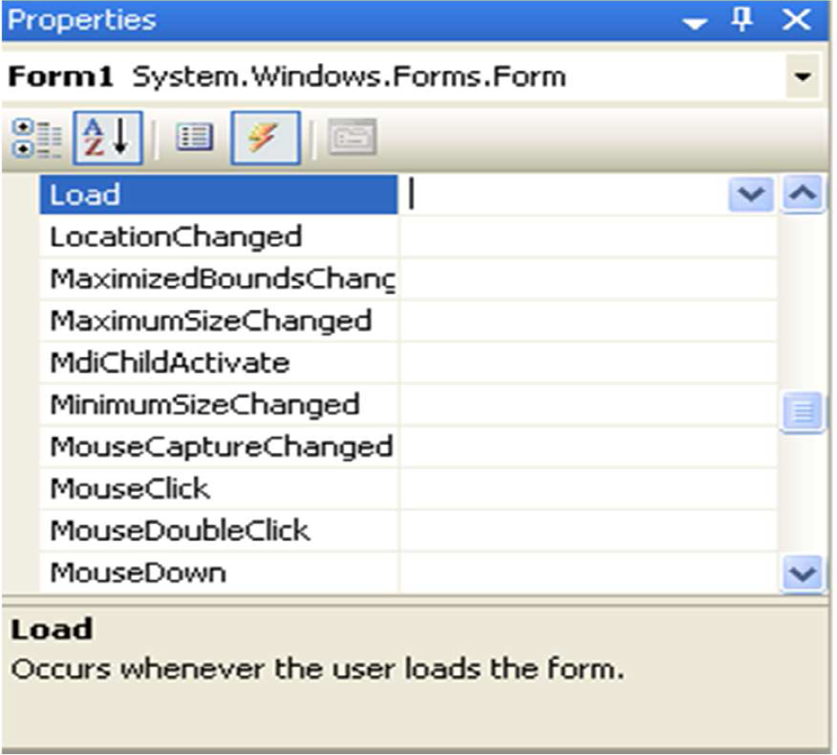
Form Events
Click
DoubleClick
KeyDown
MouseHover
Paint
Resize

Slide 26
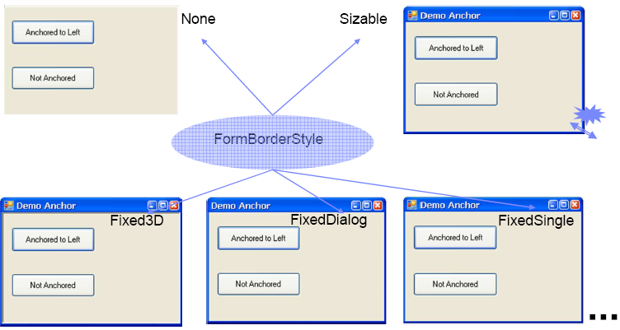
Control Layout - Anchor

Slide 27
Control Layout - Anchor
Khi FormBorderStyle=Sizable, Form cho phép thay đổi kích thước khi Runtime.
Sử dụng thuộc tính Anchor
  Cho phép control phản ứng lại với thao tác resize của Form
    Control có thể thay đổi vị trí tương ứng với việc resize của Form
    Control cố định không thay đổi theo việc resize của Form
  Các tùy chọn:
    Left: Cố định theo biên trái
    Right: Cố định theo biên phải
    Top: Cố định theo biên trên
    Bottom: Cố định theo biên dưới

Slide 28
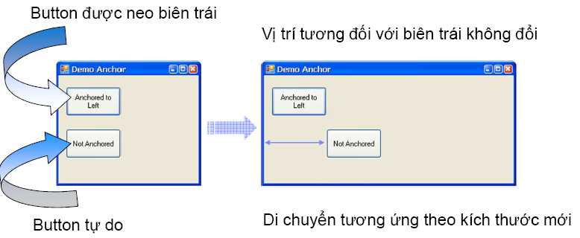
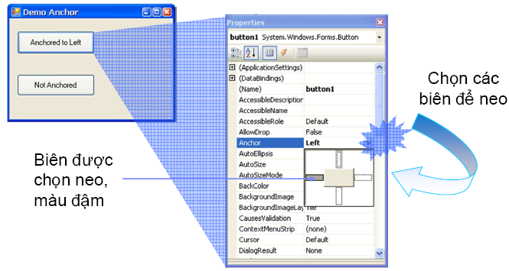
Control Layout - Anchor
Thiết lập Anchor cho Control

Slide 29
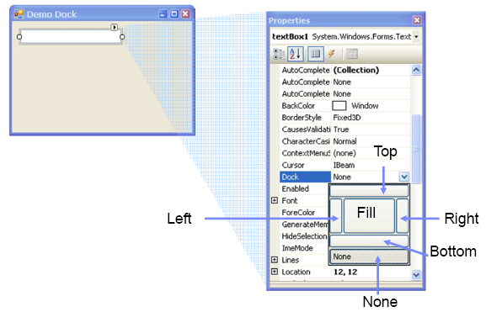
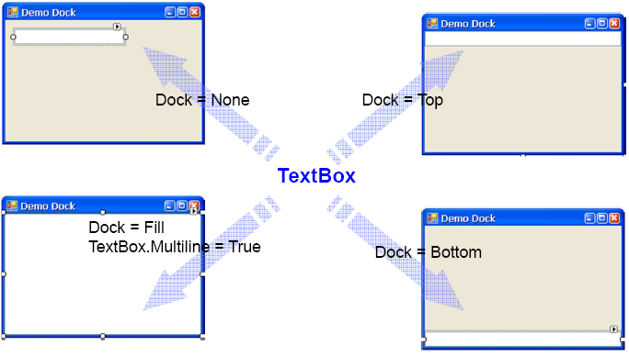
Control Layout - Dock

Slide 30
Standard Controls

Slide 31
Standard Controls
Một đối tượng kế thừa trực tiếp/gián tiếp từ System.Windows.Forms.Control.
Có các dạng Control sau:
  Điều khiển thông thường: Lable, TextBox, ComboBox, ListBox, CheckBox, RadioButton, Button.
  Điều khiển đặc biệt: Tooltip, HelpProvider, ErrorProvider, ProgressBar, ListView, TreeView, DateTimePicker, MonthlyCanlender.
  Điều khiển Menu
  Điều khiển Container: GroupBox, TabControl, Panel, v.v..

Slide 32
Standard Controls
Button: Button, CheckBox, RadioButton
Time and Date: DateTimePicker, MonthlyCanlender
Lables and Pictures: GroupBox, Label, LinkLabel, PictureBox
Text editing: TextBox, RichTextBox, NumericUpDown, DomainUpDown
Lists and Data: ListBox, ComboBox, ListView, TreeView, PropertyGrid, DataGrid
Position and ProgressBar: HScrollBar, VScrollBar, TrackBar, ProgressBar
Layout: TabControl, Splitter, StatusBar, ToolBar

Slide 33
Label
Trình bày, chú thích tiêu đề
Có 2 loại: Label và LinkLabel
Thuộc tính thường dùng
Thuộc tính | Mô tả
Name | Tên đối tượng lbl<Ten>: VD: lblExit → thường không đặt
Text | Chuỗi xuất hiện trên label
Font | Font hiển thị text
TextAlign | Canh lề cho text
ForeColor | Màu text
Visible | Trạng thái hiển thị

Slide 34
LinkLabel – Properties and Event
Thuộc tính | Mô tả | Giá trị
BorderStyle | Kiểu đường viền | None, FixedSingle, Fixed3D
LinkArea | Vùng liên kết | ký tự bắt đầu, chiều dài
LinkBehavior | Trạng thái liên kết | SystemDefault, AlwaysUnderline, HoverUnderline, NeverUnderline
LinkColor | Màu của liên kết
VisitedLinkColor | Màu của liên kết sau khi đã chọn
Event | Mô tả
LinkClicked | Xảy ra khi người dùng Click trên điều khiển LinkLabel
DoubleClick | Xảy ra khi người dùng Click hai lần liên tiếp trên điều khiển LinkLabel

Slide 35
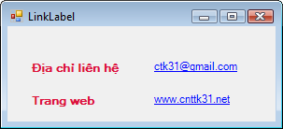
using System.Diagnostics;
linkLabel1
linkLabel2
private void frmLinkLabel_Load(object sender, EventArgs e)
{
string strURL = "mailto:ctk31@gmail.com";
this.linkLabel1.Links.Add(0, strURL.Length,strURL);
strURL = "http://www.cnttk31.net";
this.linkLabel2.Links.Add(0, strURL.Length, strURL);
}
private void linkLabel1_LinkClicked(object sender, LinkLabelLinkClickedEventArgs e)
{
string strURL = Convert.ToString(e.Link.LinkData);
if (strURL.StartsWith("mailto:"))
Process.Start(strURL + "?subject=hello");
}
private void linkLabel2_LinkClicked(object sender, LinkLabelLinkClickedEventArgs e)
{
string strURL = Convert.ToString(e.Link.LinkData);
if (strURL.StartsWith("http://www."))
Process.Start(strURL); //Process.Start("IExplore", strURL)
}

Slide 36
TextBox
Cho phép nhập dữ liệu, hình thức nhập: PasswordChar và Multiline
Có 2 dạng: TextBox và MakedTextBox
MaskedTextBox có nhiều dạng như: Numeric, Phone Numver, Date, Time. …
Lấy nội dụng nhập: [ObjectName].Text
Thuộc tính | Mô tả
Name | Tên đối tượng txt<Ten>: VD: txtThongtin
Text | Chuỗi xuất hiện trên textbox
ReadOnly | True,false: true không cho phép người dùng nhập từ bàn phím
Multiline | Cho phép văn bản làm việc trên nhiều dòng
ScrollBar | None, Both (Cả hai), Horizontal (WordWrap = False) (ngang), Vertical (Đứng)
PasswordChars | Nhập theo kiểu mật khẩu, kí tự thay thế

Slide 37


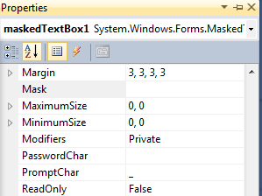
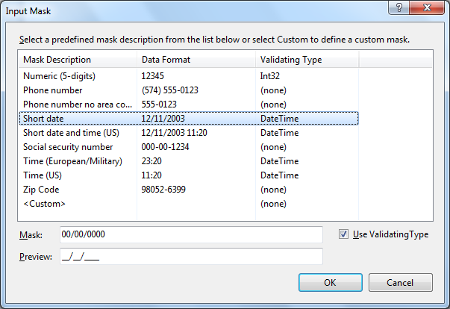

MaskedTextBox

Slide 38
MaskedTextBox
Khi cần nhập dữ liệu theo một nguyên tắc đã định trước sử dụng MaskedTextBox.
Thuộc tính | Mô tả
Name | Tên đối tượng :mtx <tên>
PromptChar | Xác định ký tự để hiển thị dấu đặt chỗ.
HidePromptOnLeave | True, false: Ẩn đi các ký tự đặt chỗ (PromptChar) khi điều khiển bị mất focus. Mặc định là False.
TextMaskFormat | Xác định giá trị kiểu Text của điều khiển có chứa các ký tự đặc biệt và đặt chỗ hay không. Gồm có các giá trị sau : - ExcludePromptAndLiterals : không bao gồm các ký tự đặc biệt và ký tự đặt chỗ. - IncludePrompt : có chứa ký tự đặt chỗ. - IncludeLiterals : có chứa ký tự đặc biệt. - IncludePromptAndLiterals : chứa cả ký tự đặc biệt và ký tự đặc chỗ
Mask | Thuộc tính kiểu String, xác định nguyên tắc nhập liệu cho điều khiển.

Slide 39
MaskedTextBox
Một số thành phần trong chuỗi Mask
Thành phần | Mô tả
0 | Một ký số, bắt buộc (từ 0→9)
9 | Một ký số hoặc bỏ trống
# | Một ký số (hoặc dấu +, -) hoặc bỏ trống
L | Một chữ, bắt buộc (a->z, A->Z)
? | Một chữ hoặc bỏ trống
& | Một ký tự, bắt buộc
C | Một ký tự không bắt buộc
A hay a | Một ký tự hay ký số, không bắt buộc

Slide 40
TextBox - Event
Thuộc tính | Mô tả
TextChanged | Sự kiện phát sinh khi người dùng thay đổi nội dung Text
Validating | Khi mất focus thì sự kiện này phát sinh để kiểm tra dữ liệu hợp lệ. Tham Số: object sender, CancelEventArgs e
KeyPress | Bắt sự kiện gõ phím Tham số: object sender, KeyPressEventArgs e

Slide 41

Button
Dùng chuột để thao tác
Có thể show icon trên button
Thuộc tính | Mô tả
Name | Tên đối tượng btn<Ten>: VD: btnExit
Text | Chuỗi xuất hiện trên button
TextAlign | Vị trí văn bản trên button: Chiều cao)
Image | Hình nền trên button
TextImageRelation | Ví trí giữa text và image
ImageAlign | Căn lê của hình trên button
FlatStype | Kiểu của nút (Flat, popup, standard, system)
Sự kiện thường dùng
Click | Kích hoạt khi user kích vào button, khai báo mặc định khi người lập trình click vào button trong màn hình Design View của Form

Slide 42
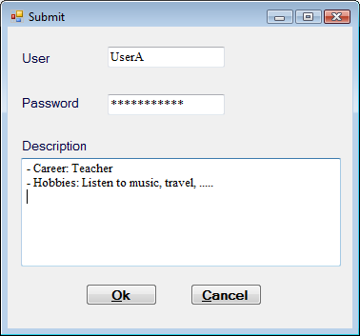
Ví dụ
Label:
  lblUser, lblPassword, lblDescription.
TextBox:
  txtUser:
  txtPassword: -PasswordChars: *
  txtDescription: - multiline: true
Button:
  btnOk,
  btnCancel

Slide 43
MessageBox
Hiển thị hộp thoại chứa thông tin thông báo của user
Bao gồm 3 thành phần: Text, Button, Icon.
Phương thức | Mô tả
Show | Hiển thị hộp thoại thông báo, kết quả trả về DialogResult
Mô tả tham số của phương thức Show
MessageBoxButtons Enumeration Values | OK: hiển thị nút ok OkCancel: hiển thị nút Ok và Cancel Yes: Hiển thị nút Yes YesNo: Hiển thị nút Yes và No
MessageBoxIcon Enumeration Values | Error: Hiển thị Icon lỗi Information : Hiển thị Icon thông tin Question: hiển thị Icon hỏi Warning: Hiển thị Icon cảnh báo
MessageBoxDefault- Button Enumeration Values | Button1: Nút mặc định chọn là nút 1 Button2: Nút mặc định chọn là nút 2 Button3: Nút mặc định chọn là nút 3

Slide 44
MessageBox
Có nhiều dạng truyền tham số cho phương thức Show, các dạng thường dùng. Lớp MessageBox
public static DialogResult Show(string text);
public static DialogResult Show(string text, string caption);
public static DialogResult Show(string text, string caption, MessageBoxButtons buttons);
public static DialogResult Show(string text, string caption, MessageBoxButtons buttons, MessageBoxIcon icon);
public static DialogResult Show(string text, string caption, MessageBoxButtons buttons, MessageBoxIcon icon, MessageBoxDefaultButton defaultButton, MessageBoxOptions options);

Slide 45
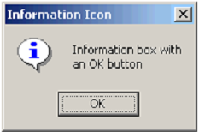
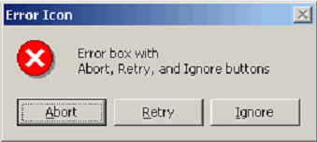
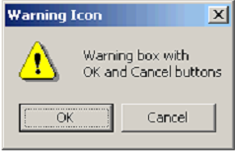
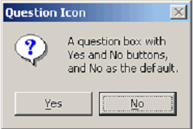
MessageBox Class

Slide 46
Combobox, ListBox

Slide 47
ComboBox, ListBox
Liệt kê danh sách phần tử cho phép người dùng chọn 1 hay nhiều
Có các thuộc tính chung quan trọng:
  DataSource: chọn tập dữ liệu điền vào điều khiển (String [], ArrayList là tập dữ liệu đưa vào)
  Items: Tập danh sách phần tử
  SelectedText, SelectValue, SelectedItem, SelectedIndex để lấy giá trị hay đối tượng chọn
Thuộc tính riêng:
  ComboBox: DropDownStyle (DropDown: cho phép nhập thêm chuỗi, DropDownList: chỉ cho phép chọn chuỗi/item đã có)
  ListBox: SelectionMode (True: cho phép chọn nhiều)

Slide 48
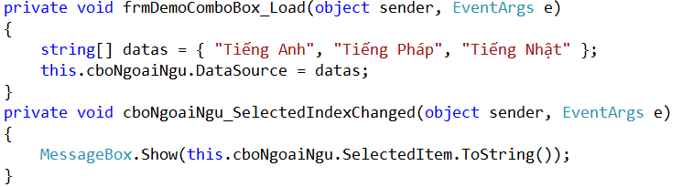
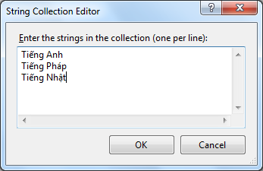
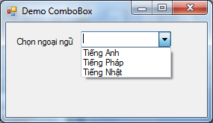
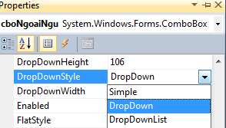
ComboBox
Chọn Items để thêm dữ liệu

Slide 49
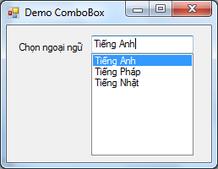
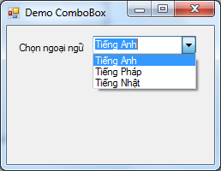
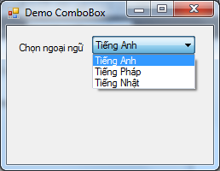
ComboBox
DropDownStyle:
  Simple
  DropDown
DropDownList

Slide 50
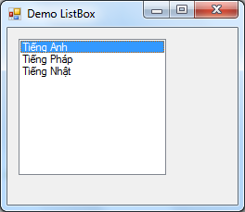
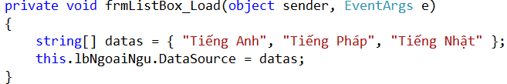
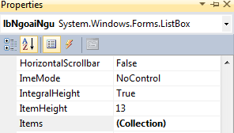
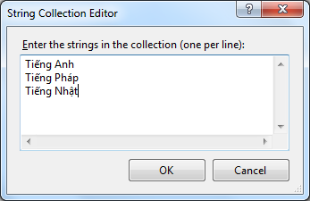
ListBox
lbNgoaiNgu
Thuộc tính Items cho phép thêm item vào ListBox

Slide 51
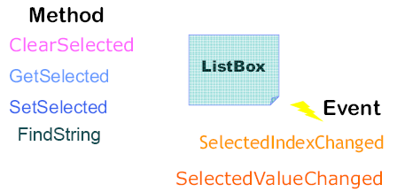
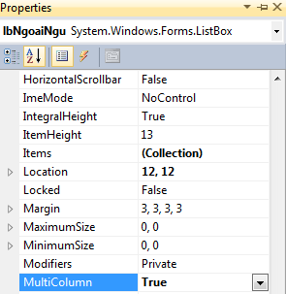
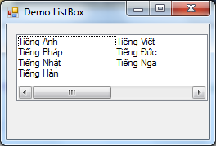
ListBox
ListBox hiển thị dạng MultiColumn

Slide 52
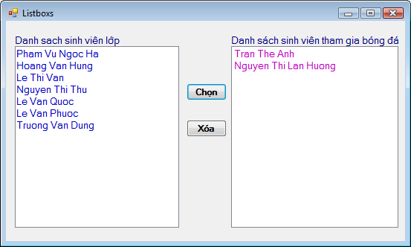
Ví dụ ListBox
lbDanhsach
SelectionMode | MultiExtended
lbDanhsachChon
btnAdd: sự kiện Click
btnXoa: Sự kiện Click
private void btnAdd_Click(object sender, EventArgs e)
{
int itemsselect = lbDanhsach.SelectedItems.Count - 1;
for (int i = itemsselect; i >= 0; i--)
{
lbDanhsachchon.Items.Add(lbDanhsach.SelectedItems[i]);
lbDanhsach.Items.Remove(lbDanhsach.SelectedItems[i]);
// lstDanhsach.Items.RemoveAt(lstDanhsach.SelectedIndices[i]);
}
}
private void btnRemove_Click(object sender, EventArgs e)
{
int i = lbDanhsachchon.SelectedItems.Count - 1;
while (i >= 0)
{
  lbDanhsachchon.Items.RemoveAt(lbDanhsachchon.SelectedIndices[i]);
i--;
}
}

Slide 53
CheckBox, RadioButton, CheckListBox

Slide 54
CheckBox, RadioButton, CheckListBox
CheckBox, RadioButton:
  Cho phép người dùng chọn 1 hay nhiều giá trị
  Thuộc tính Checked (true/false) để kiểm tra xem có check chọn hay không?
  Thuộc tính Text (string) để cho biết chọn nội dung gì.
CheckListBox: Kết hợp checkbox trong ListBox trong trường hợp có quá nhiều lựa chọn

Slide 55
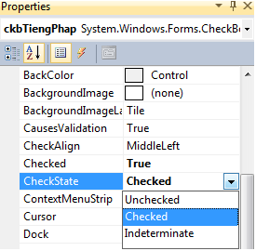
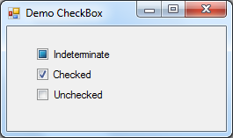
CheckBox

Slide 56
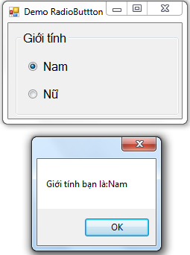
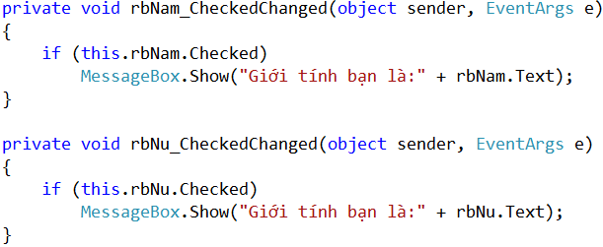
RadioButton
rbNam
rbNu

Slide 57
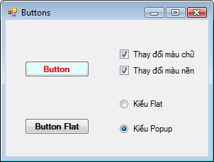
Button:
  btnButton
  btnButtonFlat
CheckBox
  ckbMauChu: sự kiện CheckedChanged
  ckbMauNen: sự kiện CheckedChanged
RadioButton:
  rdFlat: sự kiện CheckedChanged
  rdPopup: sự kiện CheckedChanged
private void ckbMauChu_CheckedChanged(object sender, EventArgs e)
{
if (this.ckbMauChu.Checked)
this.btnButton.ForeColor = Color.Red;
else
this.btnButton.ForeColor = Color.Black;
}
private void ckbMauNen_CheckedChanged(object sender, EventArgs e)
{
if (this.ckbMauNen.Checked)
this.btnButton.BackColor = Color.LightCyan;
else
this.btnButton.BackColor = this.btnFlat.BackColor;
}
private void rdFlat_CheckedChanged(object sender, EventArgs e)
{
if (this.rdFlat.Checked)
this.btnFlat.FlatStyle = FlatStyle.Flat;
else
this.btnFlat.FlatStyle = FlatStyle.Popup;
}

Slide 58
CheckListBox
Thuộc tính | Mô tả
Name | Tên đối tượng clb<Ten>: VD: clbLuachon
Items | Tập danh sách các phần tử item
CheckOnClick | Đánh dấu check khi click chuột vào item.
Phương thức | Mô tả
GetItemChecked(index) = {true or false} | Lấy trạng thái của item thứ index
SetItemChecked(index, {true or false}) | Thiết lập trạng thái (true or false) của item thứ index
Items. Add(Object) Items. Count Items. RemoveAt(index) Items.Clear() | Thêm một phần tử Số lượng các phần tử Xoá phần tử tại vị trí index Xoá tất cả các phần tử trong tập Items

Slide 59
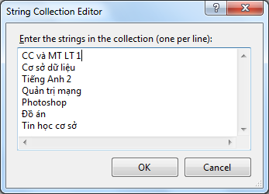
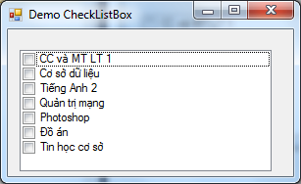
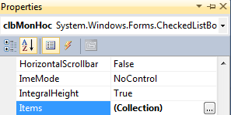

CheckListBox
Phương thức Add cho phép thêm dữ liệu. Hoặc dùng Properties → Items.
MultiColumn=true
Các Item được tổ chức theo nhiều cột

Slide 60



CheckListBox

Slide 61
DateTimePicker & MonthCalendar

Slide 62
DateTimePicker
Cho phép chọn ngày trong khoảng xác định thông qua giao diện đồ họa dạng calendar.
Kết hợp ComboBox và MonthCalendar
Thuộc tính | Mô tả
Format | Định dạng hiển thị: long, short, time, custom
CustomFormat | dd: hiển thị 2 số ngày; MM: hiển thị 2 số tháng; yyyy: hiển thị 4 số của năm …
Value | Giá trị ngày hiện tại đang chọn
MaxDate | Quy định giá trị lớn nhất được phép nhập, chọn trên điều khiển.
MinDate | Quy định giá trị nhỏ nhất được phép nhập, chọn trên điều khiển.
ShowUpDown | - Mặc định là False, chỉ hiển thị nút sổ xuống để hiển thị lịch tháng cho chọn ngày. - Nếu là True, sẽ hiển thị bộ nút tăng giảm cho phép chọn thành phần để thay đổi giá trị qua bộ nút này.

Slide 63

DateTimePicker – Custom Format

Slide 64

DateTimePicker

Slide 65

MonthCalendar
Cho phép user chọn 1 ngày trong tháng hoặc nhiều ngày với ngày bắt đầu và ngày kết thúc
Thuộc tính | Mô tả
SelectionStart | Ngày bắt đầu chọn
SelectionEnd | Ngày kết thúc
MaxDate | Quy định giá trị lớn nhất được phép nhập, chọn trên điều khiển.
MinDate | Quy định giá trị nhỏ nhất được phép nhập, chọn trên điều khiển.

Slide 66
Group, Panel & TabControl

Slide 67
GroupBox & Panel
Bố trí Controls trên GUI
GroupBox:
  Hiển thị 1 khung bao quan một nhóm control
  Thuộc tính Text: hiển thị một tiêu đề
  Khi xóa GroupBox thì các control chứa trong nó bị xóa
Panel:
  Chứa nhóm các control
  Không có caption
  Có thanh cuộn (scrollbar): xem nhiều control khi kích thước panel giới hạn

Slide 68
GroupBox & Panel
Thuộc tính |  | Mô tả
GroupBox
Controls | Danh sách control chứa trong GroupBox
Text | Tiêu đề của GroupBox
Panel
AutoScroll | Xuất hiện khi panel quá nhỏ để hiển thị hết các control, value default=false
BorderStyle | Biên của panel, value default=None. Các tham số khác như Fixed3D, FixelSingle.
Controls | Danh sách các control chứa trong Panel

Slide 69



GroupBox & Panel
panel1
AutoScoll=true
BorderStyle=Fixed3D

Slide 70
TabControl
Dạng container chứa các control khác
Cho phép thể hiện nhiều page trên 1 form duy nhất
Mỗi page chứa các control tương tự như group control khác
  Mỗi page có tag chứa tên page
  Kích vào các tag để chuyển qua lại các page

Slide 71



TabControl
TabControl có thuộc tính TabPages

Slide 72




TabControl
Normal
Buttons
FlatButtons

Slide 73

TabControl

Slide 74



TabControl
Bổ sung Control và TabControl
  Chọn TabPage cần thêm control
  Kéo control từ ToolBox thả vào TabPage đã chọn
Sử dụng code để đưa TabPage vào TabControl

Slide 75
NumericUpDown & DomainUpDown

Slide 76
NumericUpDown
Cho phép user chọn các giá trị trong khoảng xác định thông qua:
  Nút Up & Down
  Nhập trực tiếp giá trị
Thuộc tính | Mô tả
Name | Tên đối tượng :nup <tên>
Value | Giá trị số (mặc định 0)
Minimum | Giá trị nhỏ nhất (mặc định 0)
Maximum | Giá trị lớn nhất (mặc định 100)
Increment | Đơn vị tăng hoặc giảm (mặc định 1)
Sự kiện | Phương thức
ValueChanged | DownButton, UpButton

Slide 77


NumericUpDown
Sử dụng code thêm NumericUpDown vào form

Slide 78
DomainUpDown
Cho phép user chọn Item trong số danh sách item qua:
  Button Up & Down
  Nhập từ bàn phím
Thuộc tính | Mô tả
Items | Danh sách item
ReadOnly | True chỉ cho phép thay đổi giá trị qua Up & Down
SelectedIndex | Chỉ mục của item đang chọn
SelectedItem | Item đang được chọn
Sorted | Sắp danh sách item
Text | Text đang hiển thị trên DomainUpDown
Sự kiện
SelectedItemChanged

Slide 79

DomainUpDown
Nhập Items cho DomainUpDown

Slide 80
PictureBox & ImageList

Slide 81

PictureBox
Sử dụng để hiển thị ảnh dạng Bitmap, metafile, icon, JPEG, GIF
Sử dụng thuộc tính Image để thiết lập ảnh lúc design hoặc runtime
Thuộc tính | Mô tả
Name | Tên đối tượng: pb <tên>
Image | Hình hiển thị
ImageLocation | Location hình hiển thị
BorderStyle | Kiểu khung ảnh: Fixed3D, FixedSingle
SizeMode | (StretchImage, Auto, Normal, Zoom, Center)

Slide 82
ImageList
Cung cấp tập hợp những đối tượng Image cho các control khác sử dụng: ListView, TreeView
Thuộc tính | Mô tả
ColorDepth | Độ sâu của màu
Images | Trả về ImageList.ImageCollection
ImageSize | Kích thước ảnh
TransparentColor | Xác định màu là transparent

Slide 83


ImageList
Thuộc tính Images → Image Collection Editor:
  Nhấn Add để thêm một hình ảnh vào điều khiển ImageList,
  Nhấn Remove để xóa một hình ảnh ra khỏi điều khiển ImageList.

Slide 84
ImageList
Các bước sử dụng ImageList
  Kéo Control ImageList từ ToolBox vào Form
  Thiết lập kích thước của ảnh: ImageSize
  Bổ sung tập ảnh vào ImageList qua thuộc tính Images
  Sử dụng ImageList cho các control
    Khai báo nguồn Image là ImageList đã tạo
    Thiết lập các item/node với các ImageIndex tương ứng. Việc thiết lập có thể ở màn hình design view hoặc code view

Slide 85






ImageList

Slide 86
RichTextBox

Slide 87
RichTextBox
Chức năng mở rộng từ TextBox, hiển thị Text dạng Rich Text Format (RTF)
Các Text có thể có các font chữ và màu sắc khác nhau
Đoạn text có thể được canh lề
Có thể chứa các ảnh
Ứng dụng WordPad là dạng RichTextBox

Slide 88
RichTextBox
Thuộc tính | Mô tả
Font | Font chữ của RichTextBox
ScrollBars | Hiển thị thanh cuộn
SelectText | Text được lựa chọn
SelectionFont | Font chữ của đoạn text được chọn
SelectionLength | Số ký tự của đoạn text được chọn
Text | Text của RichTextBox
WordWrap | Tự động xuống dòng khi số ký tự quá dài so với chiều dài của RichTextBox (như WordWrap trong NotePad)

Slide 89
RichTextBox
Phương thức | Mô tả
AppendText | Thêm text vào RichTexBox tại vị trí con trỏ
Copy | Copy đoạn text đã chọn
Paste | Gián đoạn text đã copy
Redo | Thực hiện redo thao tác
Undo | Trở lại thao tác edit trước
Sự kiện | Mô tả
Click | Xẩy ra khi click vào RichTextBox
HScroll | Xẩy ra khi người dùng click vào thanh cuộn ngang
VScroll | Xẩy ra khi người dùng click vào thanh cuộn dọc

Slide 90


RichTextBox
rtbFeedback

Slide 91

RichTextBox

Slide 92
MenuStrip & ToolStrip

Slide 93


MenuStrip
Menu cung cấp nhóm lệnh có quan hệ với nhau cho các ứng dụng Windows.
Menu item
SubMenu
ContextMenu
Menu

Slide 94


MenuStrip
Cách tạo menu
  Lấy control menustrip từ toolbox thả vào Form
  Thanh MenuBar xuất hiện trên cùng của Form
  Trong màn hình design tạo lập các menu item
Đặt ký tự & làm phím tắt
Nhập menu item
2
Nhập tên menu
Menu Bar
1
ToolStripMenuItem
MenuStrip

Slide 95



MenuStrip
Khi chương trình chạy để xem các phím tắt đã xác định bằng ký tự & nhấn phím “Alt”
Menu item có thể là TextBox hoặc ComboBox
Thiết lập ShortcutKeys cho Menu item

Slide 96


MenuStrip
Thuộc tính | Mô tả
MenuStrip
Items | Chứa các top menu item
MdiWindowListItem | Chọn top menu item hiển thị tên các cửa sổ con
ToolStripMenuItem
Checked | Xác định trạng thái check của menu item
Index | Chỉ mục menu item trong menu cha
DropDownItems | Chứa những menu item con
ShortcutKeys | Phím tắt
Sự kiện | Mô tả
MenuStrip, ToolStripMenuItem
Click | Sự kiện phát sinh khi người dùng Click lên menu item

Slide 97


ContextMenu
Xuất hiện khi User click chuột phải
Menu này xuất hiện tùy thuộc vào đối tượng trong vùng click chuột phải.
Kéo control ContextMenuStrip thả vào Form

Slide 98






ContextMenu
Ví dụ: Liên kết ContextMenu với control ListBox
1
Tạo form chứa ListBox
Thêm ContextMenuStrip
2
3
Gắn ContextMenu với ListBox
4.Kết quả

Slide 99



ToolStrip
Dạng toolbar chứa nhiều control khác nhau
Tạo button trên tooltrip
  Kéo ToolStrip thả vào Form
  Add ToolStripButton
ToolStrip có thuộc tính Items là một tập hợp các điều khiển có trên ToolStrip, Thuộc tính TextDirection.
Mỗi ToolStripMenuItem là 1 menu item của menu strip:
  Có 1 số thuộc tính: Text, Image, Checked, DropDownItems,
  Sự kiện: Click

Slide 100




ToolStrip
Chọn Image cho ToolStripItem
Với thuộc tính Text của toolStripButton là “Save”

Slide 101

StatusStrip
Hiển thị thông tin trạng thái của ứng dụng
Nằm dưới cùng của Form
Các control liên quan:
  StatusStrip: là container chứa các control khác
  ToolStripStatusLabel: control có thể add vào StatusStrip
Thuộc tính | Mô tả
Name | Tên của statusStrip
ContextMenuTrip | Menu ngữ cảnh của StatusStrip
ShowItemToolTips | True, false: cho phép hiển thị item trên status
Items

Slide 102



StatusStrip

Slide 103
Q&a

Slide 104
Enroll Key: windowformC#

